Slide 1
Verwendungsabzeichen 2. Stufe Erprobung
Grundausbildung Kapitel 1.1.

Slide 2
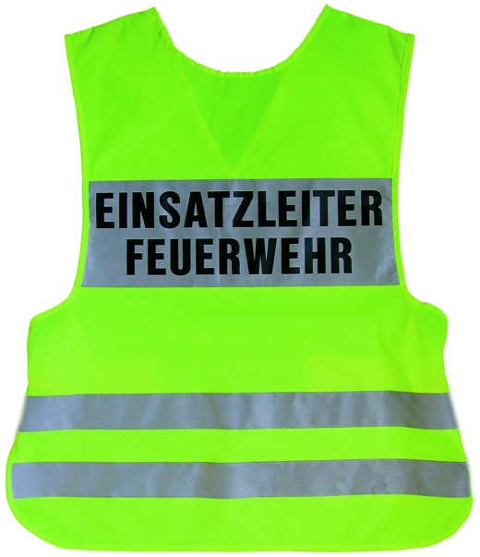
Einsatzleiter

Slide 3
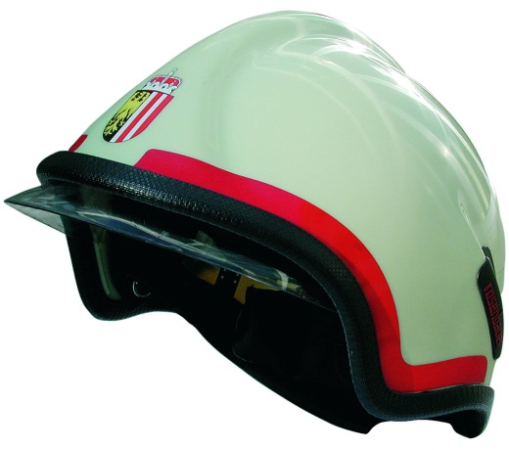
Helm – Mannschaft

Slide 4
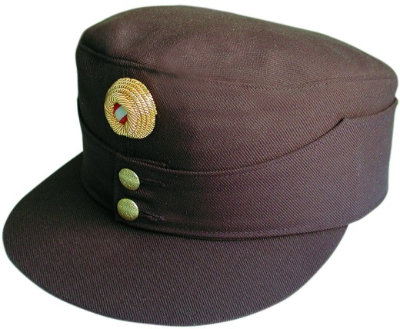
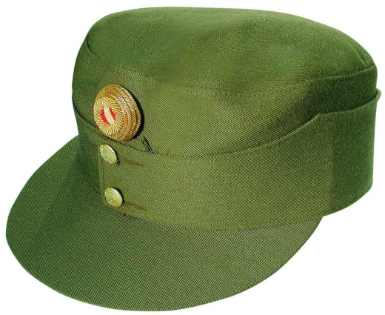
Kappe braun - Gold
Kappe grün - Gold

Slide 5
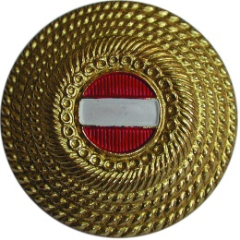
Mützenkokarde - Gold
Mützenkokarde - Silber

Slide 6
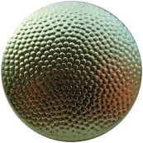
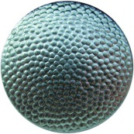
KDT - Knopf
Knopf - Gold
Knopf - Silber

Slide 7
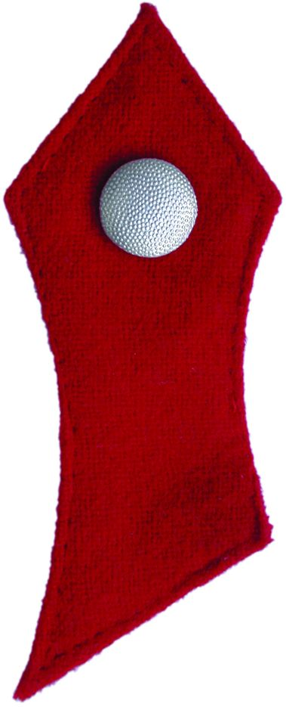
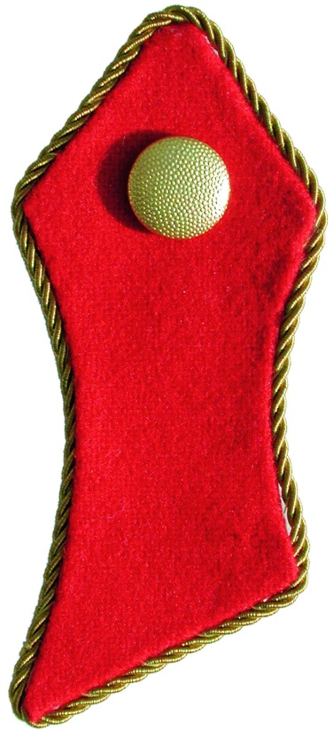
Paroli - Mannschaft
Paroli - Offiziere

Slide 8
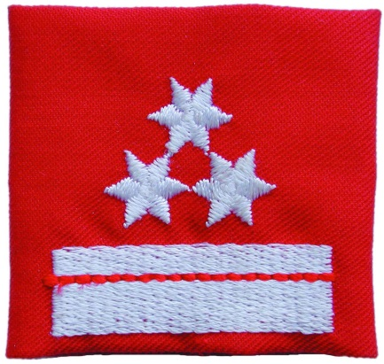
Schlaufe - Hauptbrandmeister

Slide 9
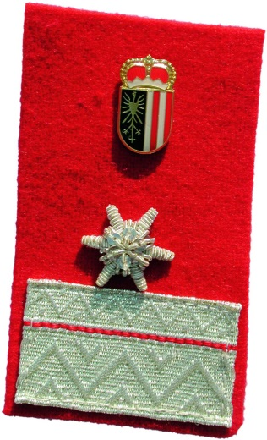
Bedienstete des Oö. LFV

Slide 10
Aufnäher

Slide 11
Spange - Gold
Spange - Silber
Spange - rot

Slide 12
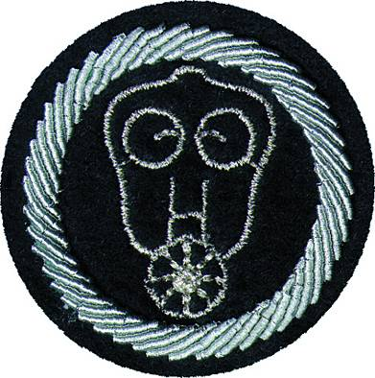
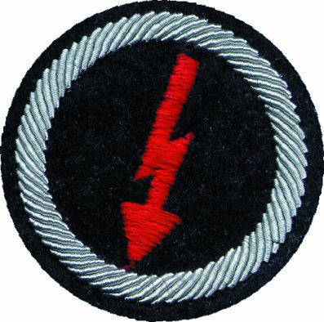
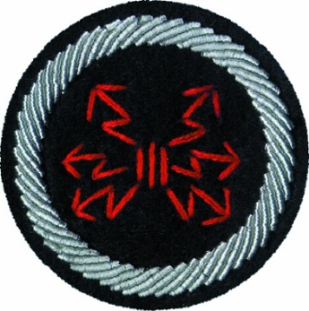
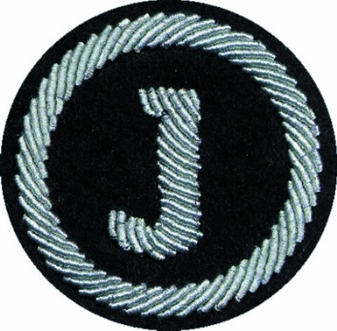
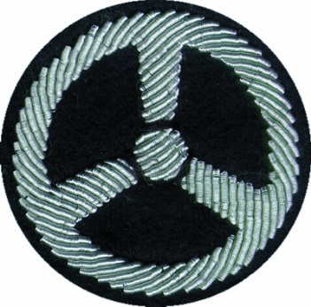
Verwendungsabzeichen für…
Atemschutzträger
Elektriker
Funker
Jugend
Kraftfahrer und Elektriker
Kraftfahrer und Maschinist
Kraftfahrer, Maschinist und
Elektriker
Kraftfahrer

Slide 13
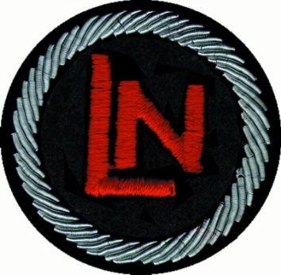
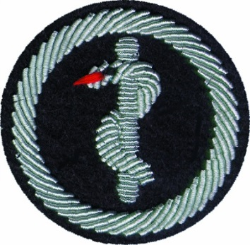
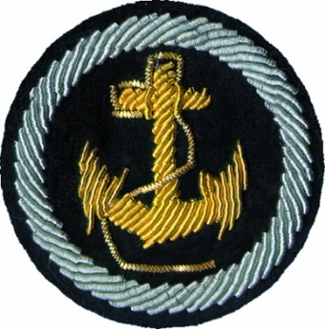
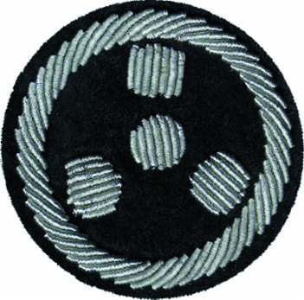
Verwendungsabzeichen für…
Lotens u. Nachrichten-
dienst
Maschinist
Maschinist und
Elektriker
Sanitäter
Schiffsführer
Spreng
Strahlenm.
Taucher
Zillenfahrer

